Slide 1


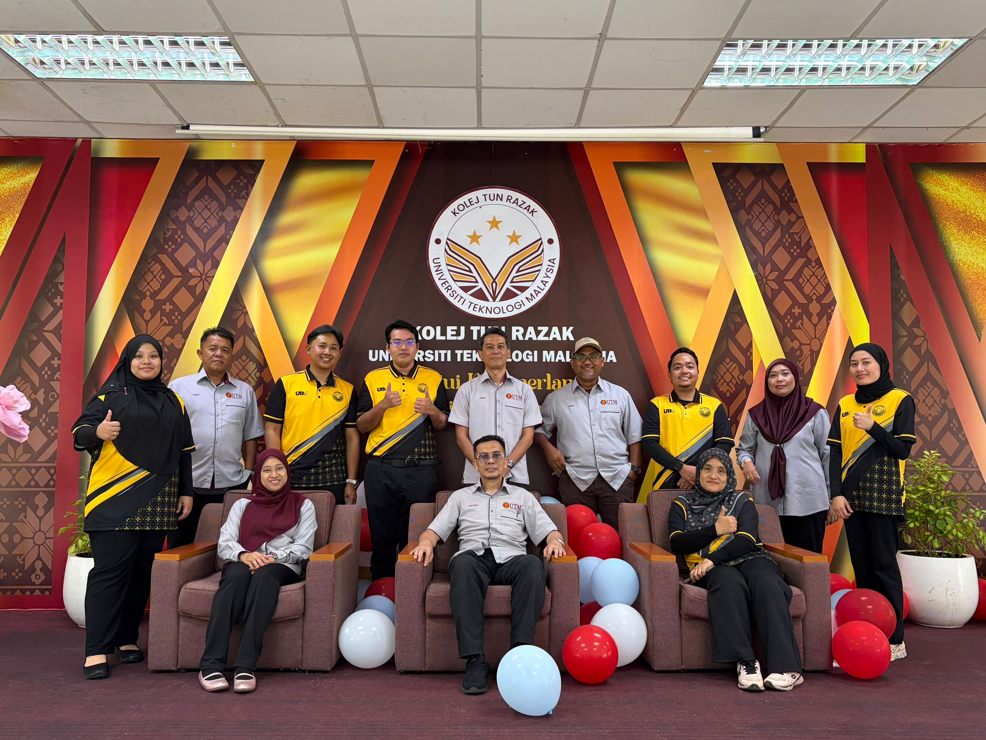
KOLEJ TUN RAZAK
SELAMAT DATANG
Universiti
Teknologi
Malaysia
Minggu Mesra Mahasiswa
Sesi 2026/2027
Kolej Tun Razak
MMM 2026/2027 | KOLEJ TUN RAZAK
01

Slide 2


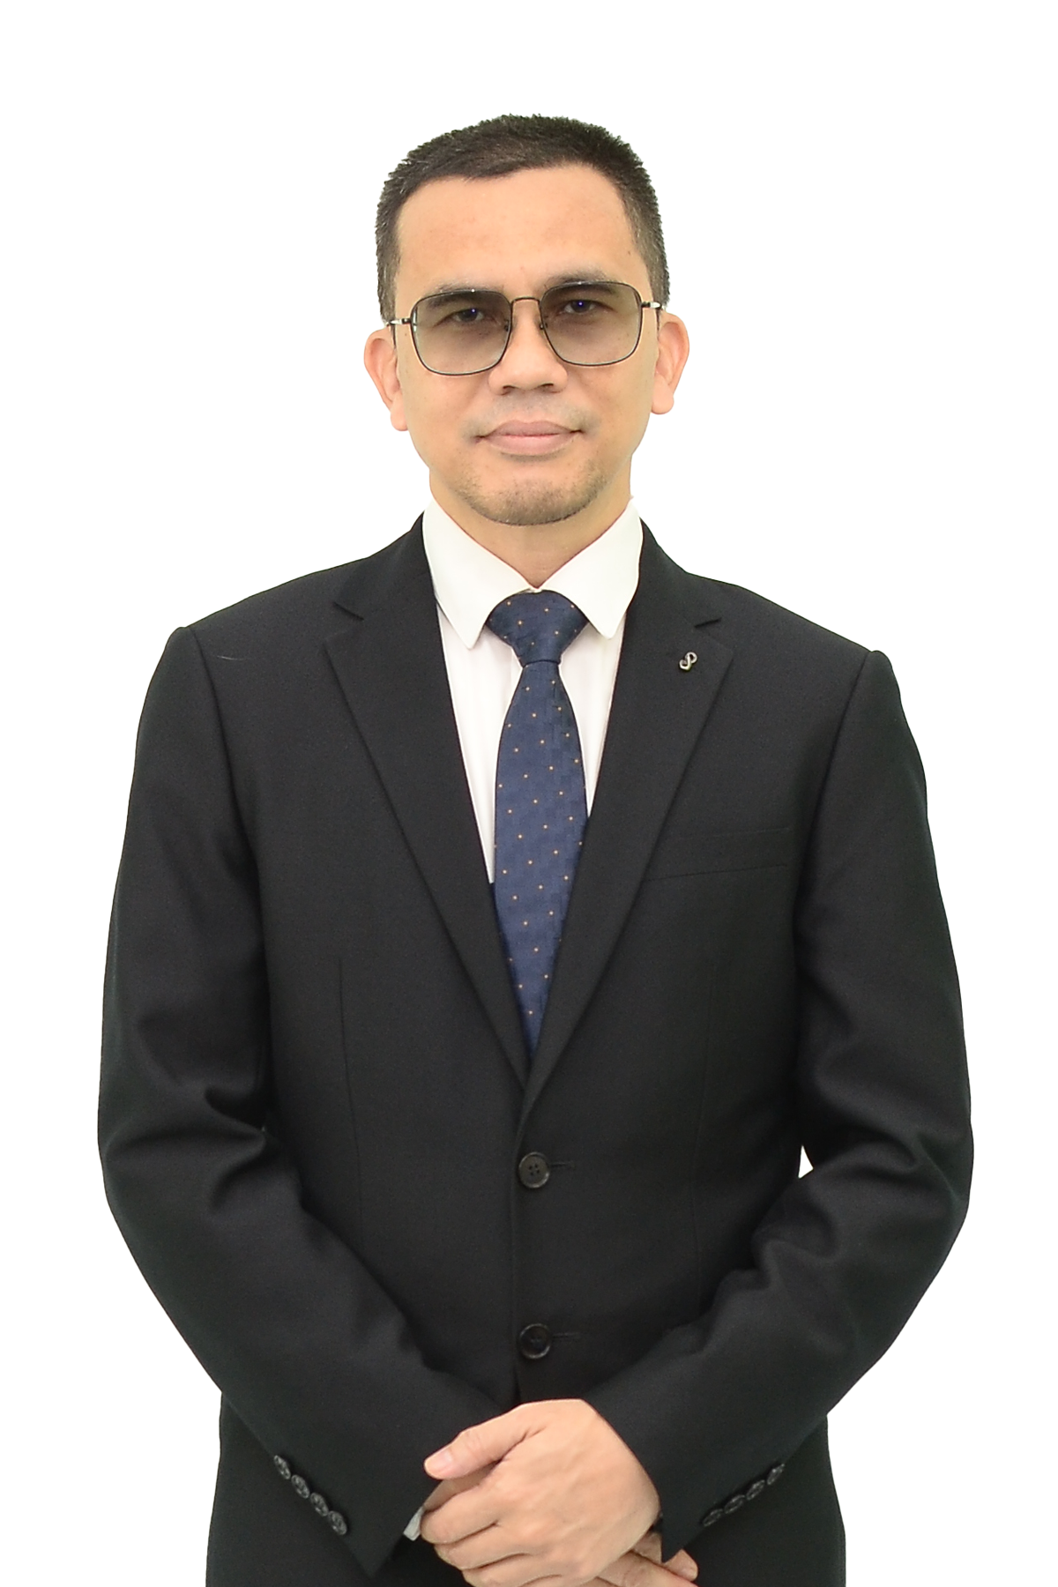

KOLEJ TUN RAZAK
Aluan Menjalankan Tugas Pengetua
MINGGU MESRA MAHASISWA 2026/2027
Prof. Madya Dr.
Mohd Murtadha
bin Mohamad
Menjalankan Tugas Pengetua, Kolej Tun Razak
Fakulti Komputeran
MMM 2026/2027 | KOLEJ TUN RAZAK
02

Slide 3
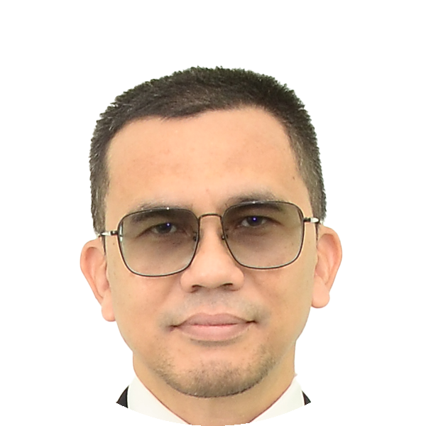

KOLEJ TUN RAZAK
Profil Menjalankan Tugas Pengetua
AKADEMIK
PhD Kejuruteraan Elektrik, Heriot-Watt University, UK
MSc Embedded Systems Engineering, Heriot-Watt University, UK
Sarjana Muda Kejuruteraan (Komputer), UTM
PENGALAMAN KOLEJ DAN PEMBANGUNAN PELAJAR
Prof. Madya Dr.
Mohd Murtadha
bin Mohamad
FELOW Kediaman, Kolej Tun Hussein Onn
Pengetua Kolej Tun Ghafar Baba (2007–2012) dan Kolej Perdana (2012–2015)
Ahli Jawatankuasa Tetap Senat Pembangunan Pelajar dan Alumni (2014–2016)
Pengarah Persidangan Pembangunan Pelajar Kebangsaan NASDEC 2018
Menjalankan Tugas
Pengetua KTR
mulai 1 Oktober 2026
PERANAN SEMASA DAN KEPAKARAN
Penyelaras Program PhD (Sains Komputer), Fakulti Komputeran
Rangkaian sensor wayarles dan akustik bawah air, keselamatan MANET, penentududukan dalaman, perancangan gerakan robot, AI untuk bangunan warisan
people.utm.my/murtadha
MMM 2026/2027 | KOLEJ TUN RAZAK
03
Notes:
Profil dikekalkan daripada pembentangan asal. Angka Scopus diperincikan pada slaid berikutnya. Sumber: https://people.utm.my/murtadha/cv/ (data September 2026; disemak 5 Oktober 2026).

Slide 4
KOLEJ TUN RAZAK
Penyelidikan dan penyeliaan
81
886
9
34
penerbitan
Scopus
sitasi
Scopus
calon PhD
diselia
projek
penyelidikan
Scopus: data September 2026 | people.utm.my/murtadha/cv/
MMM 2026/2027 | KOLEJ TUN RAZAK
04
Notes:
Sitasi Scopus = 886, menggantikan 368 sitasi Web of Science. 81 dokumen dan 886 sitasi disahkan pada https://people.utm.my/murtadha/cv/; laman menyatakan data September 2026. Angka 9 calon PhD dan 34 projek dikekalkan daripada fail asal dan tidak disemak semula dalam tugasan reka bentuk ini.

Slide 5
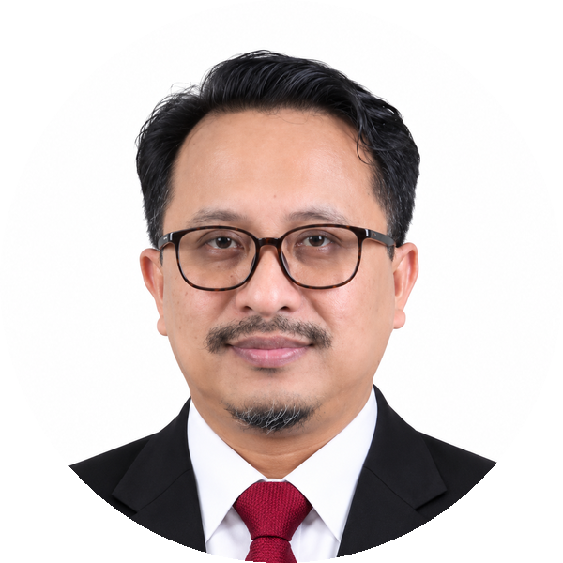
KOLEJ TUN RAZAK
Mengenali UTM
MOTO
Kerana Tuhan Untuk Manusia
Naib Canselor
VISI
Universiti Terkemuka Menyediakan Pendidikan dan Penyelidikan Bertaraf Dunia
Prof. Ts. Dr. Mohd Shafry
bin Mohd Rahim
MISI
Untuk Membangun Bakat Global dan Mensejahtera Kehidupan Menerusi Ilmu dan Inovasi Teknologi
Timbalan Naib Canselor
(Hal Ehwal Pelajar dan Alumni)
TAGLINE
Innovating Sustainable Solutions
Prof. Dr. Mohd Shahrizal
bin Sunar
MMM 2026/2027 | KOLEJ TUN RAZAK
05

Slide 6
KOLEJ TUN RAZAK
UTM ASCEND 2030
01
02
PELAN STRATEGIK UTM
Lonjakan Kebitaraan
Bakat Global
Top 100
universiti dunia
menjelang 2030
03
04
Kemampanan & Kelestarian
Kemanusiaan & Kesejahteraan
Dilancarkan Januari 2026
Kesejahteraan mahasiswa dan kebolehpasaran graduan ialah sebahagian daripada aspirasi ASCEND 2030.
MMM 2026/2027 | KOLEJ TUN RAZAK
06

Slide 7
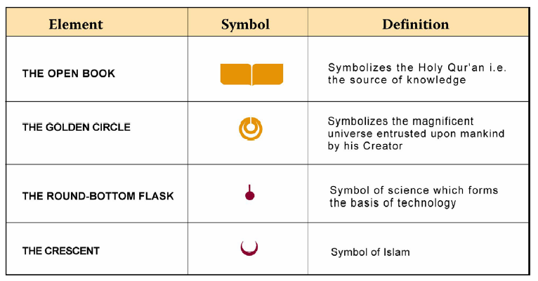
KOLEJ TUN RAZAK
Logo UTM
Buku Terbuka
Melambangkan Al-Quran sebagai sumber ilmu.
Bulatan Emas
Melambangkan alam semesta yang diamanahkan oleh Tuhan kepada manusia.
Kelalang Dasar Bulat
Simbol sains yang menjadi asas teknologi.
Bulan Sabit
Simbol Islam.
MMM 2026/2027 | KOLEJ TUN RAZAK
07
Notes:
Maksud elemen logo diterjemahkan ke Bahasa Melayu daripada jadual bahasa Inggeris dalam slaid asal. Simbol dikekalkan daripada imej asal; teks dibina semula supaya boleh diedit dan lebih jelas.

Slide 8
KOLEJ TUN RAZAK
Logo Baharu Kolej Tun Razak
Menerajui
Kecemerlangan
Meniti Kegemilangan
Dirasmikan pada Majlis Perasmian Logo Kolej,
Minggu Mesra Mahasiswa, 4 Oktober 2026.
MMM 2026/2027 | KOLEJ TUN RAZAK
08

Slide 9
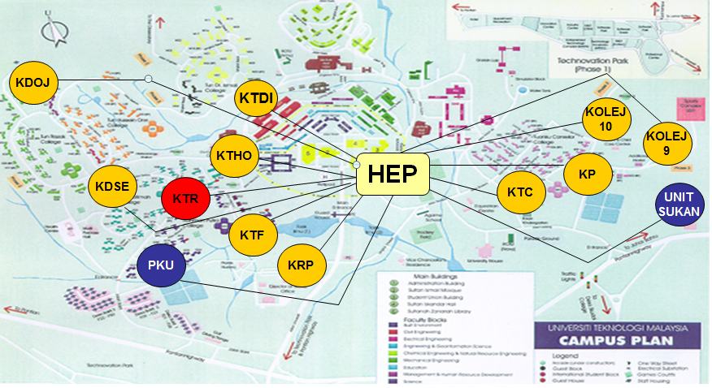
KOLEJ TUN RAZAK
Kolej Kediaman UTM
4,411
mahasiswa baharu
sesi 2026/2027
Ditempatkan di 8 kolej:
K9&10, KDSE, KRP, KTC,
KTDI, KTF, KTHO dan KTR
MMM 2026/2027 | KOLEJ TUN RAZAK
09
Notes:
Peta kampus dan statistik dikekalkan daripada pembentangan asal. Peta asal beresolusi 876 × 478; label kecil mungkin terhad apabila diperbesar.

Slide 10
KOLEJ TUN RAZAK
Jabatan TNC (Hal Ehwal Pelajar dan Alumni)
Prof. Dr. Mohd Shahrizal bin Sunar
Timbalan Naib Canselor (Hal Ehwal Pelajar dan Alumni)
Pejabat TNC (HEPA) dan Pentadbiran
Pembangunan dan Aktiviti Pelajar
Pusat Kesihatan Universiti
Kemudahan, Kebajikan dan Tatatertib Pelajar
UTMPeace (kaunseling)
UTM Career Centre
University Sport Excellence
Pusat Inovasi Mahasiswa dan Keusahawanan Teknologi
UTM Alumni
Pejabat Kolej Kediaman
MMM 2026/2027 | KOLEJ TUN RAZAK
10

Slide 11
KOLEJ TUN RAZAK
Pentadbiran Kolej Tun Razak
Pembangunan dan Kebajikan Pelajar
Kemudahan Penginapan
Jabatan TNC (Hal Ehwal Pelajar dan Alumni)
Jabatan TNC (Pembangunan)
Menjalankan Tugas Pengetua
Penolong Pegawai Tadbir
Majlis FELOW dan PEMBANTU FELOW
Pembantu Tadbir
Jawatankuasa Kolej Pelajar (JKP)
Pembantu Khidmat Am
Kedua-dua cabang bekerjasama di bawah Menjalankan Tugas Pengetua untuk kesejahteraan mahasiswa di kolej.
MMM 2026/2027 | KOLEJ TUN RAZAK
11

Slide 12
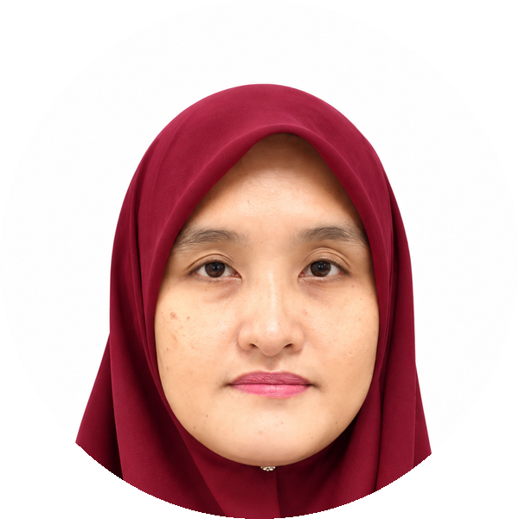
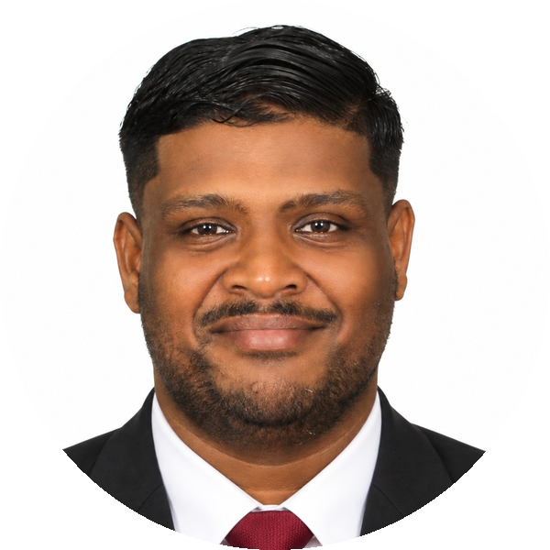
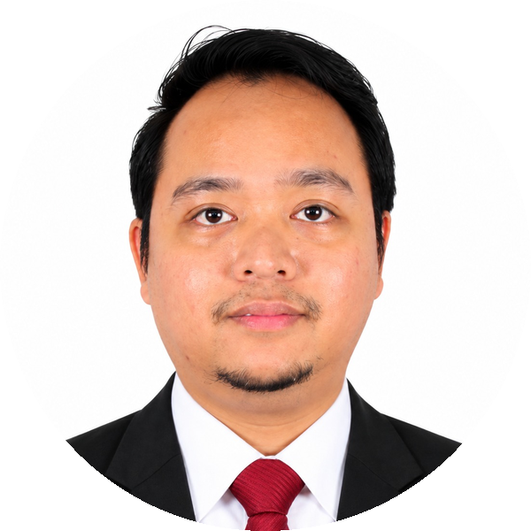
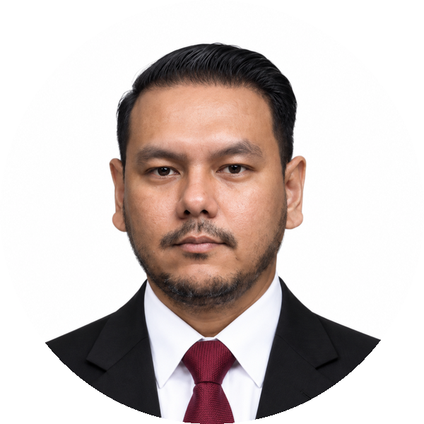
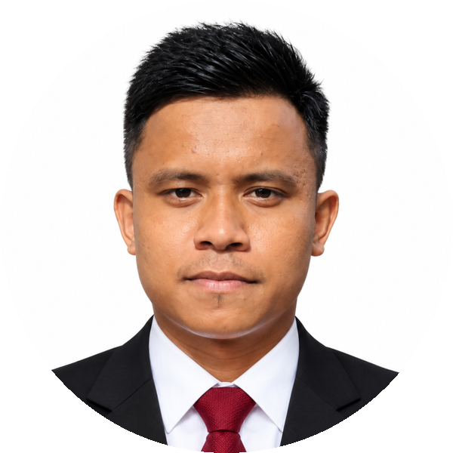
KOLEJ TUN RAZAK
Menjalankan Tugas Pengetua dan Majlis FELOW KTR
Prof. Madya Dr. Mohd Murtadha bin Mohamad
Menjalankan Tugas Pengetua
FELOW — SESI 2026/2027
Dr. Nur Fatihah
binti Raimi
En. Hemnaarth
a/l Tanakaran
En. Amirul Azan
bin Mohd Sufian
En. Ahmad Basyeer
bin Madzlan
En. Amirul Hanif
bin Md Tahir
MMM 2026/2027 | KOLEJ TUN RAZAK
12

Slide 13
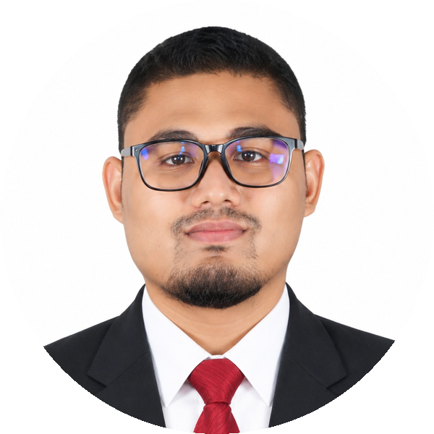
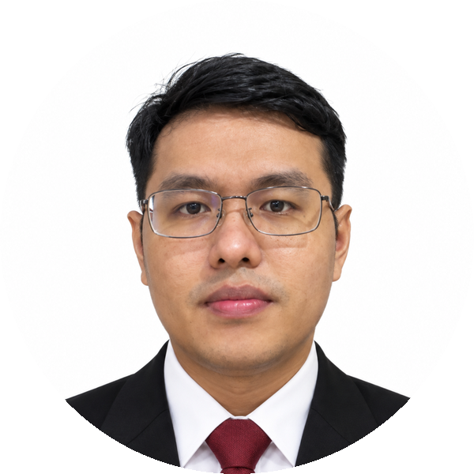
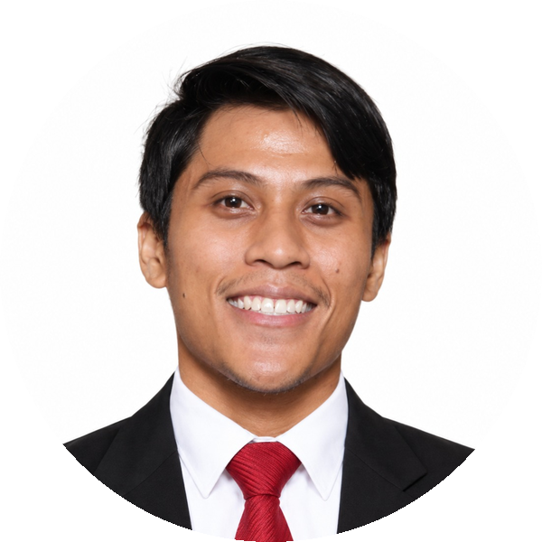
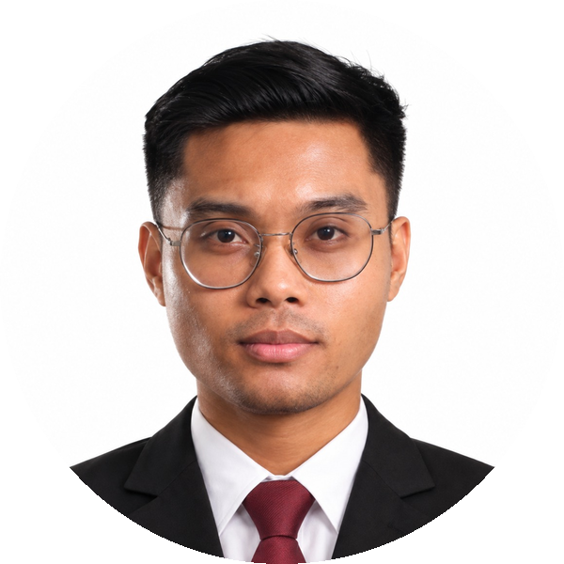
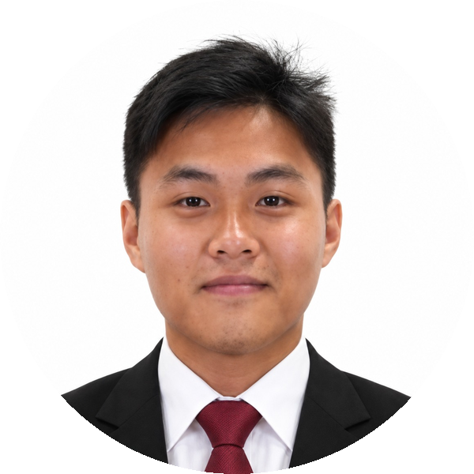
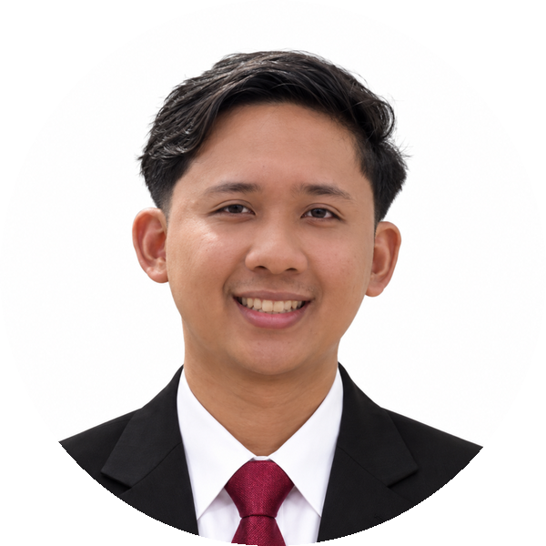
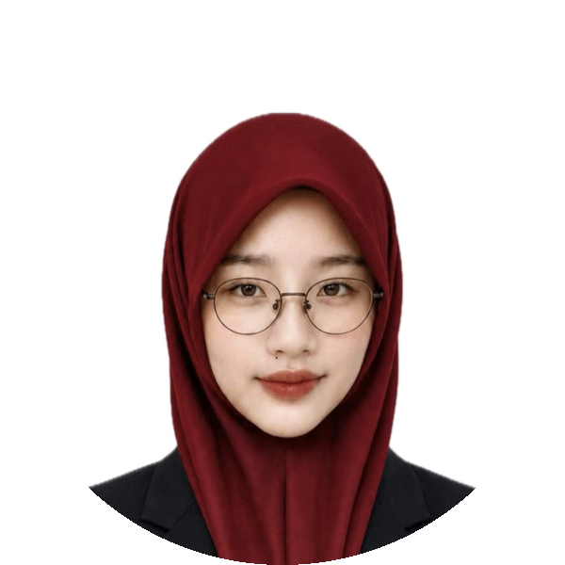
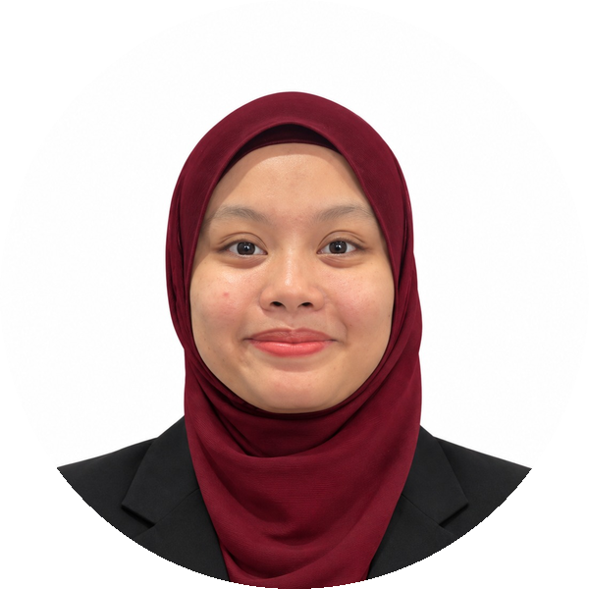
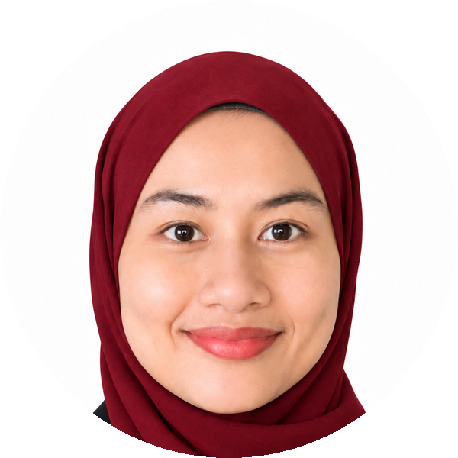
KOLEJ TUN RAZAK
PEMBANTU FELOW KTR 2026/2027
En. Najmuddin Shah
bin Zaid
En. Ahmad Syakir Farhan
bin A Kassim
En. Muhammad Daniel
bin Hamdan
En. Noorafham
bin Nooraznan
En. Muhammad Aidil Syahmi
bin Hamidi
En. Muhammad Rafiq
bin Mohd Zulkefli
Cik Norlila
binti Amin Chng
Cik Hanis Najwa
binti Roseni
Cik Siti Nur Aisyah
binti Mohd Azmi
MMM 2026/2027 | KOLEJ TUN RAZAK
13

Slide 14
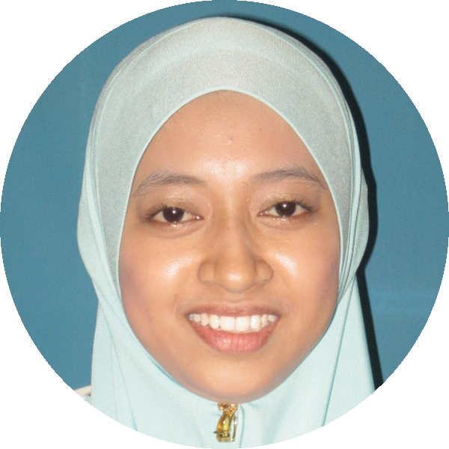
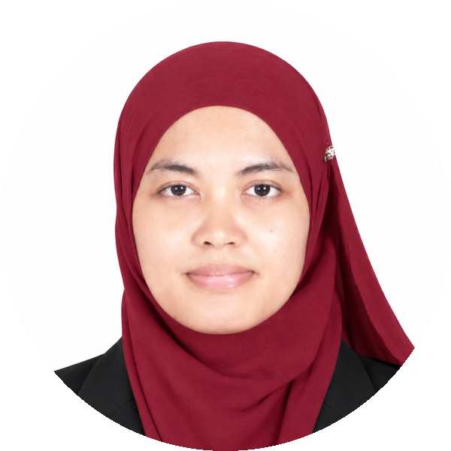
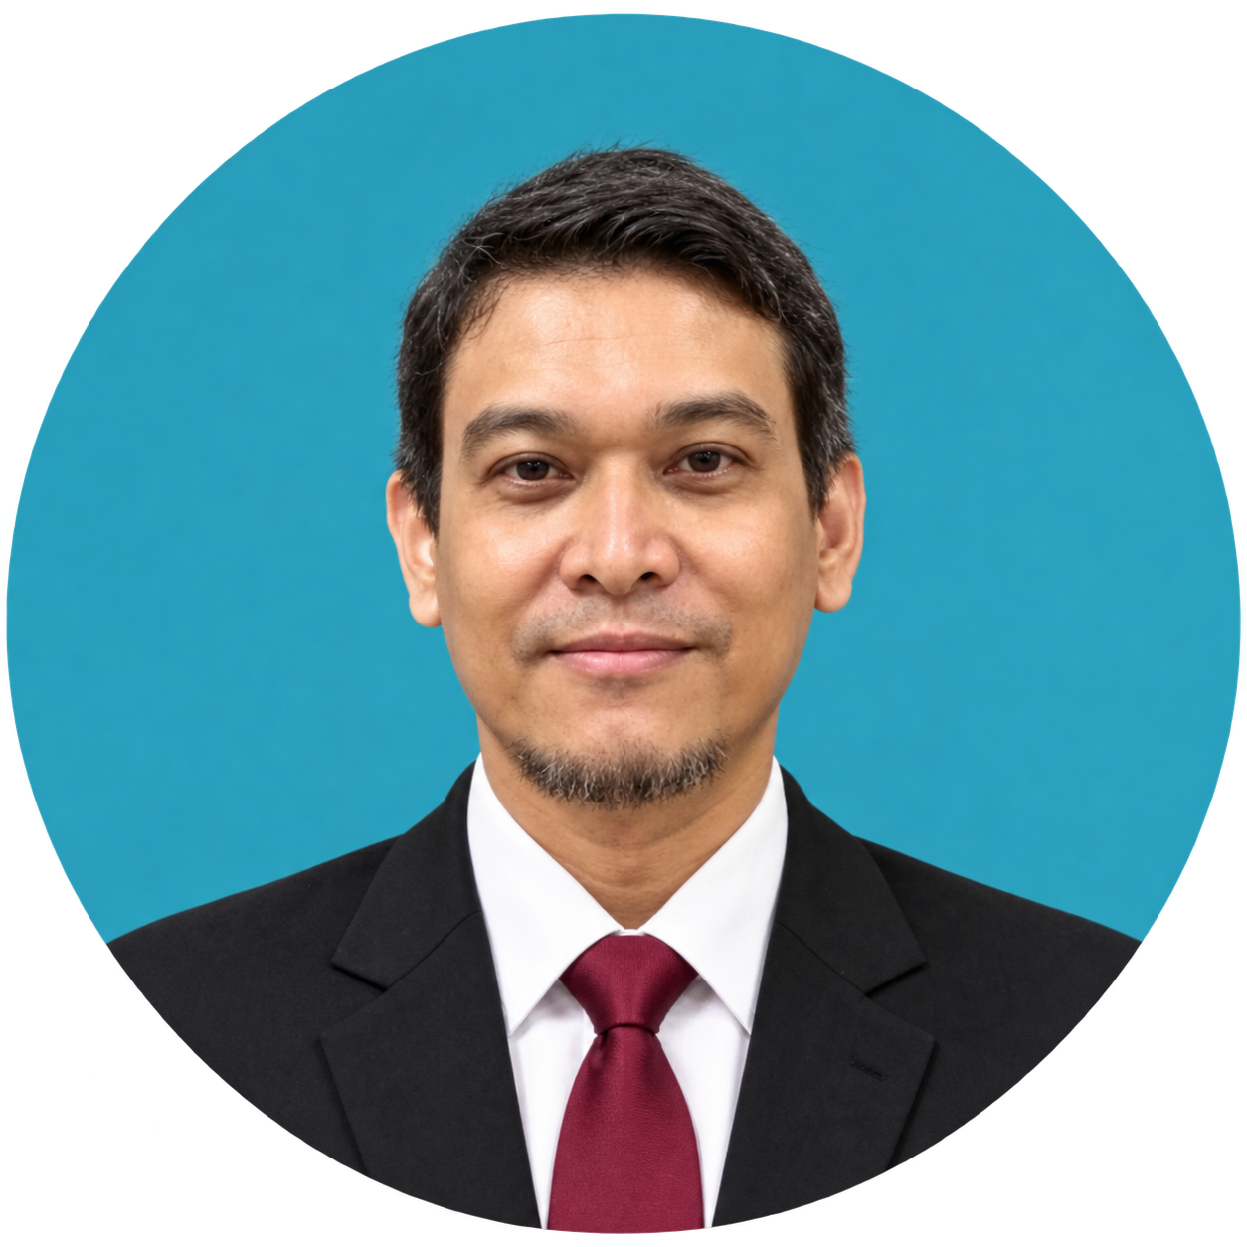
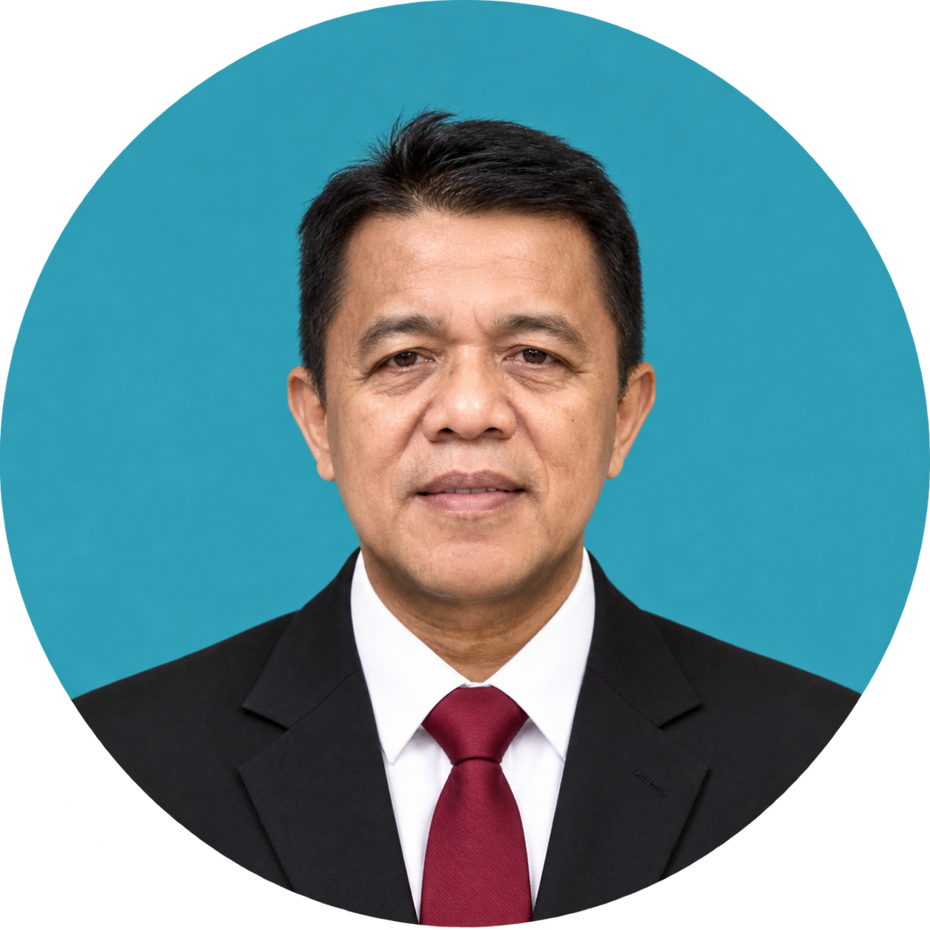
KOLEJ TUN RAZAK
Pengurusan Kolej KTR 2026/2027
Pn. Ema Razrina binti Ambayah
Penolong Pegawai Tadbir
PEMBANTU TADBIR
Pn. Faiznureza
binti Mohamad Pauzi
En. Mohd Noor Azhari
bin Sa’ari
En. Hamsin
bin Hassan
MMM 2026/2027 | KOLEJ TUN RAZAK
14
Notes:
Foto beresolusi rendah telah dipertingkat dengan imagegen. Pembaikan melibatkan kejelasan, pendedahan dan warna; butiran halus hasil AI mungkin berbeza daripada foto sumber. Foto asal dikekalkan dalam folder projek.

Slide 15
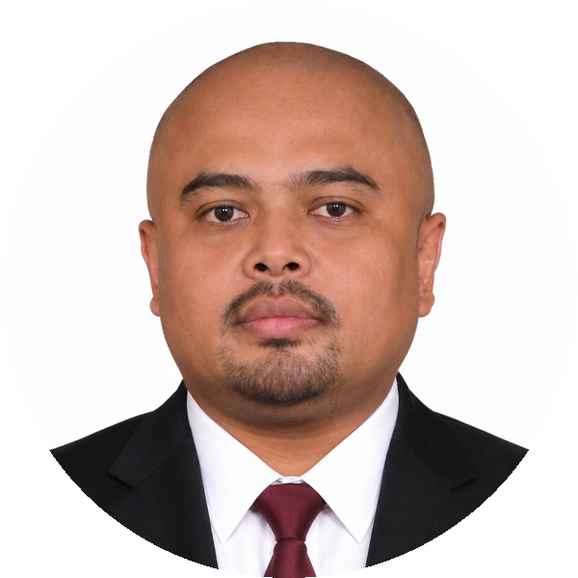
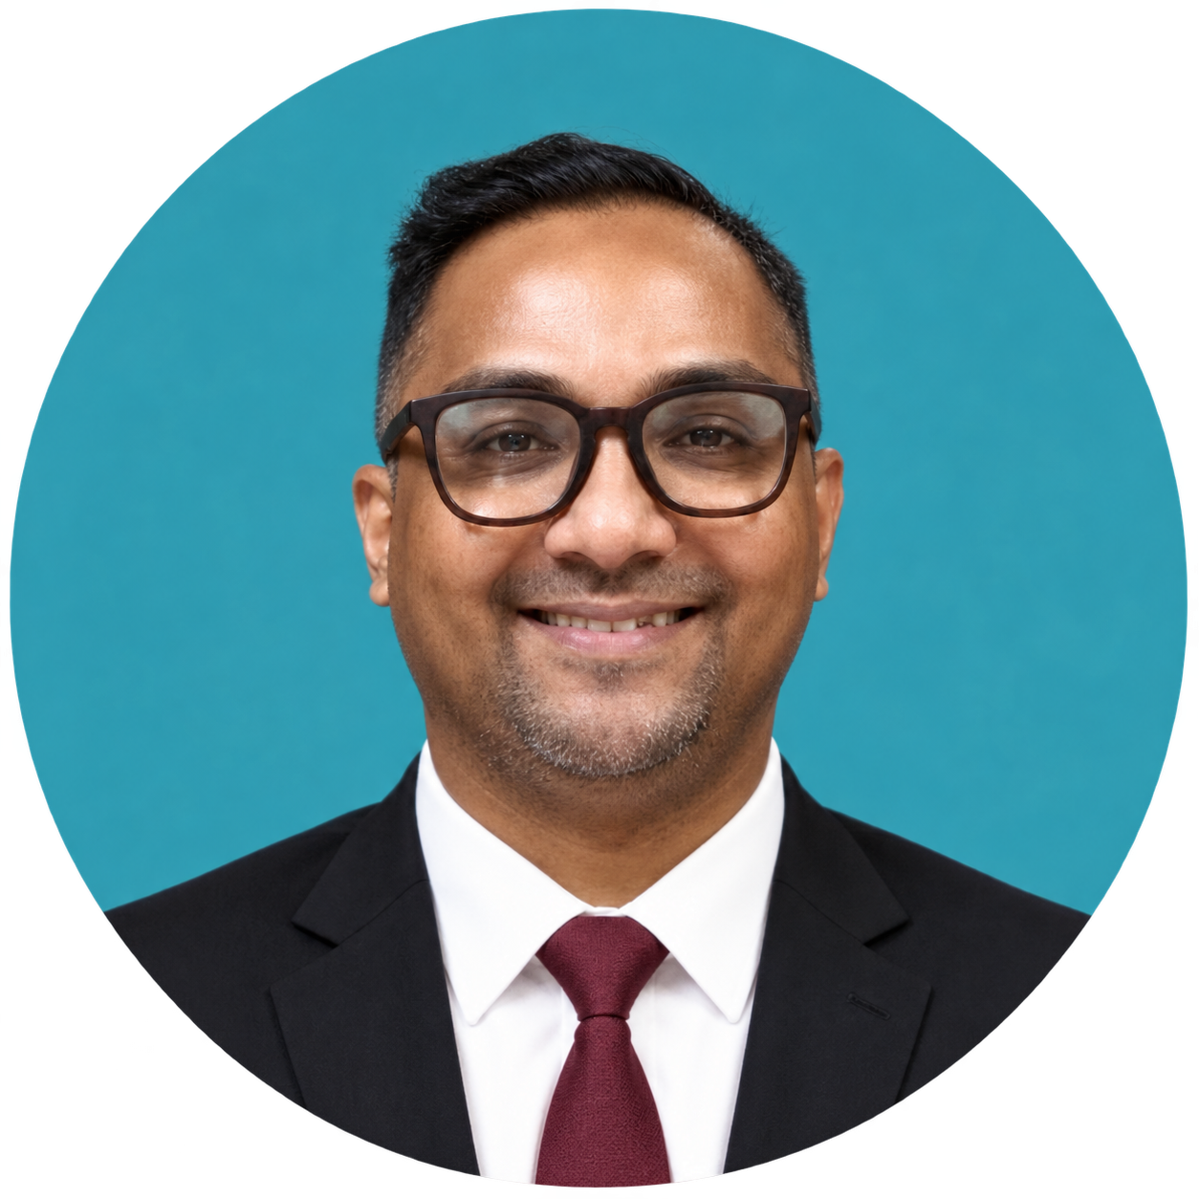
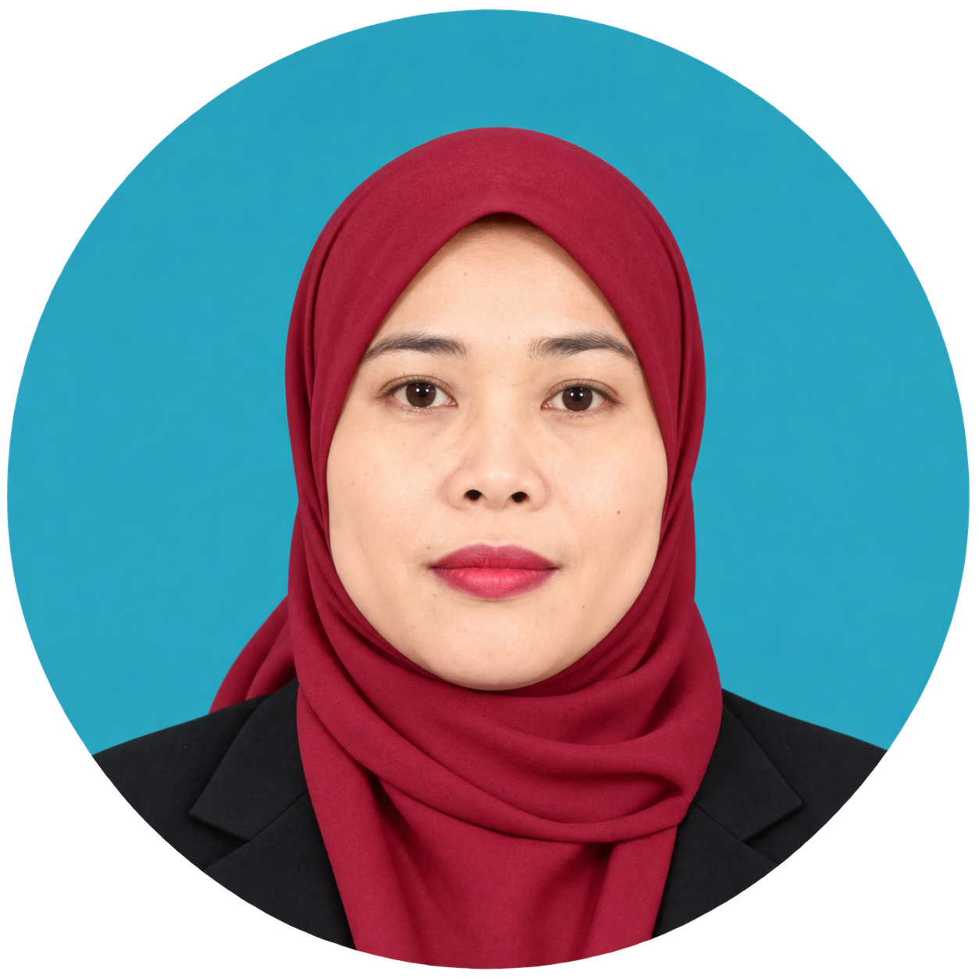
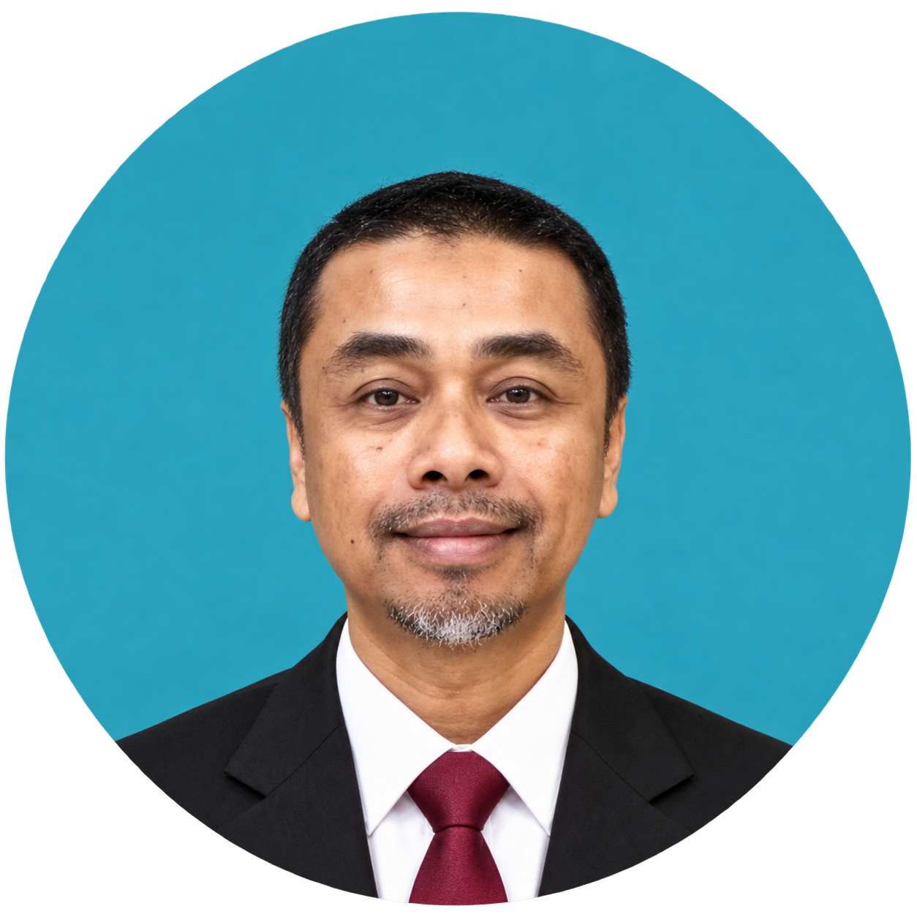
KOLEJ TUN RAZAK
Pembantu Khidmat Am KTR 2026/2027
PENGURUSAN KOLEJ
En. Muhammad Faiz
bin Mohd Zaini
En. Harizat
bin Shawal
Pn. Atipah
binti Karim
En. Khairul
bin Ali
MMM 2026/2027 | KOLEJ TUN RAZAK
15
Notes:
Foto beresolusi rendah telah dipertingkat dengan imagegen. Pembaikan melibatkan kejelasan, pendedahan dan warna; butiran halus hasil AI mungkin berbeza daripada foto sumber. Foto asal dikekalkan dalam folder projek.

Slide 16
KOLEJ TUN RAZAK
Mahasiswa Baharu KTR 2026/2027
Lelaki 75%
373
280
mahasiswa baharu
melapor diri
Perempuan 25%
93
BLOK PENEMPATAN MAHASISWA BAHARU
K11
K21
K22
K26
MMM 2026/2027 | KOLEJ TUN RAZAK
16

Slide 17
KOLEJ TUN RAZAK
Jenis Bilik
01
02
03
Bilik Seorang
Bilik Berdua
Bilik Seorang
dengan Bilik Air
Lelaki dan Perempuan
Lelaki dan Perempuan
Lelaki sahaja
Kelengkapan setiap bilik
Meja dan kerusi belajar | Katil dan tilam | Almari pakaian
Mahasiswa baharu ditempatkan di bilik berdua. Bilik tidak boleh dipilih.
MMM 2026/2027 | KOLEJ TUN RAZAK
17

Slide 18
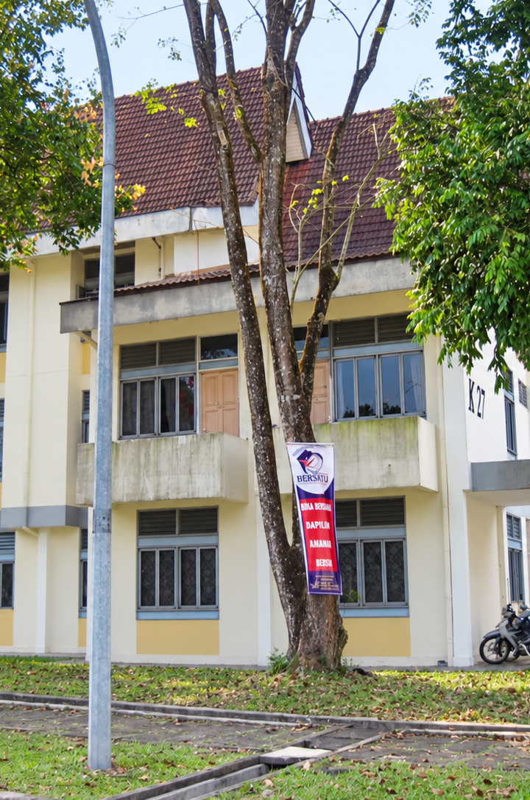
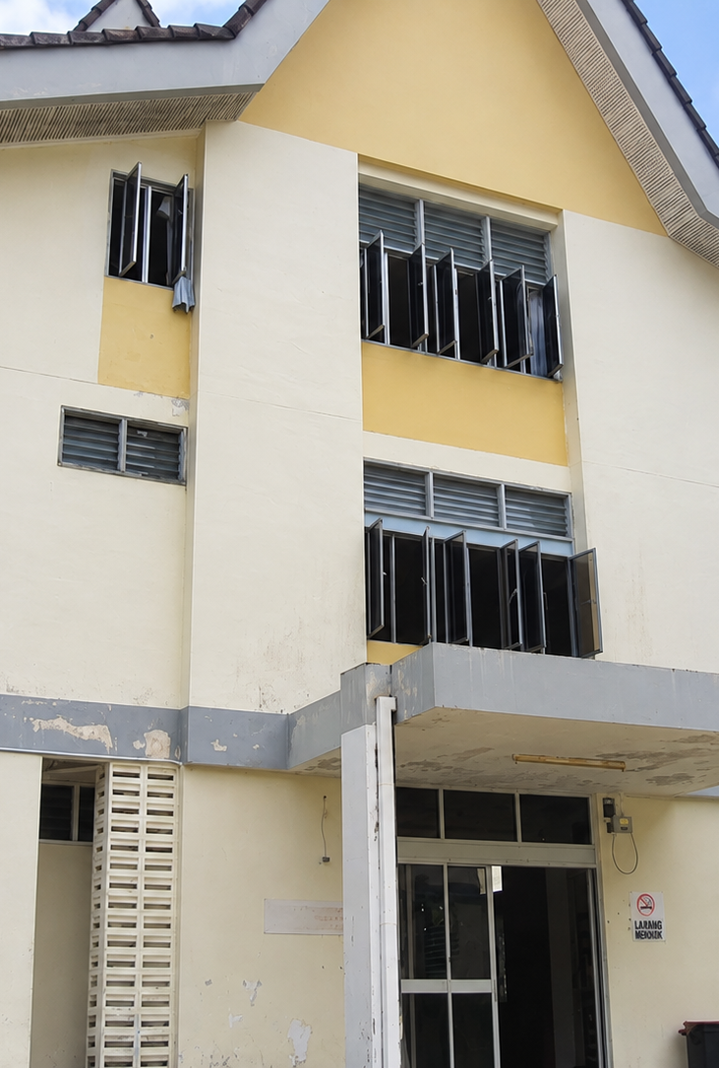
KOLEJ TUN RAZAK
Blok Kediaman
SESI 2026/2027
Mahasiswa baharu
Blok K11, K21, K22 dan K26
Ditutup sepanjang sesi
Blok K13 hingga K18
Ditutup pada Semester 2
Blok K04, K06, K07 dan K09
MMM 2026/2027 | KOLEJ TUN RAZAK
18
Notes:
Foto beresolusi rendah telah dipertingkat dengan imagegen. Pembaikan melibatkan kejelasan, pendedahan dan warna; butiran halus hasil AI mungkin berbeza daripada foto sumber. Foto asal dikekalkan dalam folder projek.

Slide 19
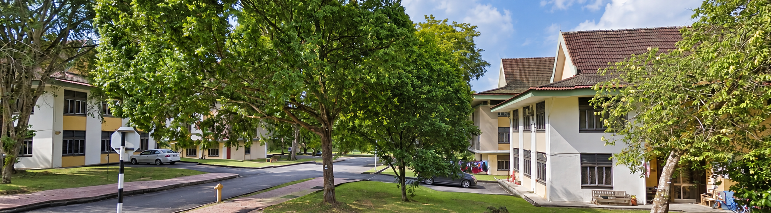
KOLEJ TUN RAZAK
Rumah FELOW
K03
K05
K10
K33
K33 akan menempatkan Menjalankan Tugas Pengetua sementara K20 (kediaman semasa) diselenggara.
MMM 2026/2027 | KOLEJ TUN RAZAK
19
Notes:
Foto beresolusi rendah telah dipertingkat dengan imagegen. Pembaikan melibatkan kejelasan, pendedahan dan warna; butiran halus hasil AI mungkin berbeza daripada foto sumber. Foto asal dikekalkan dalam folder projek.

Slide 20
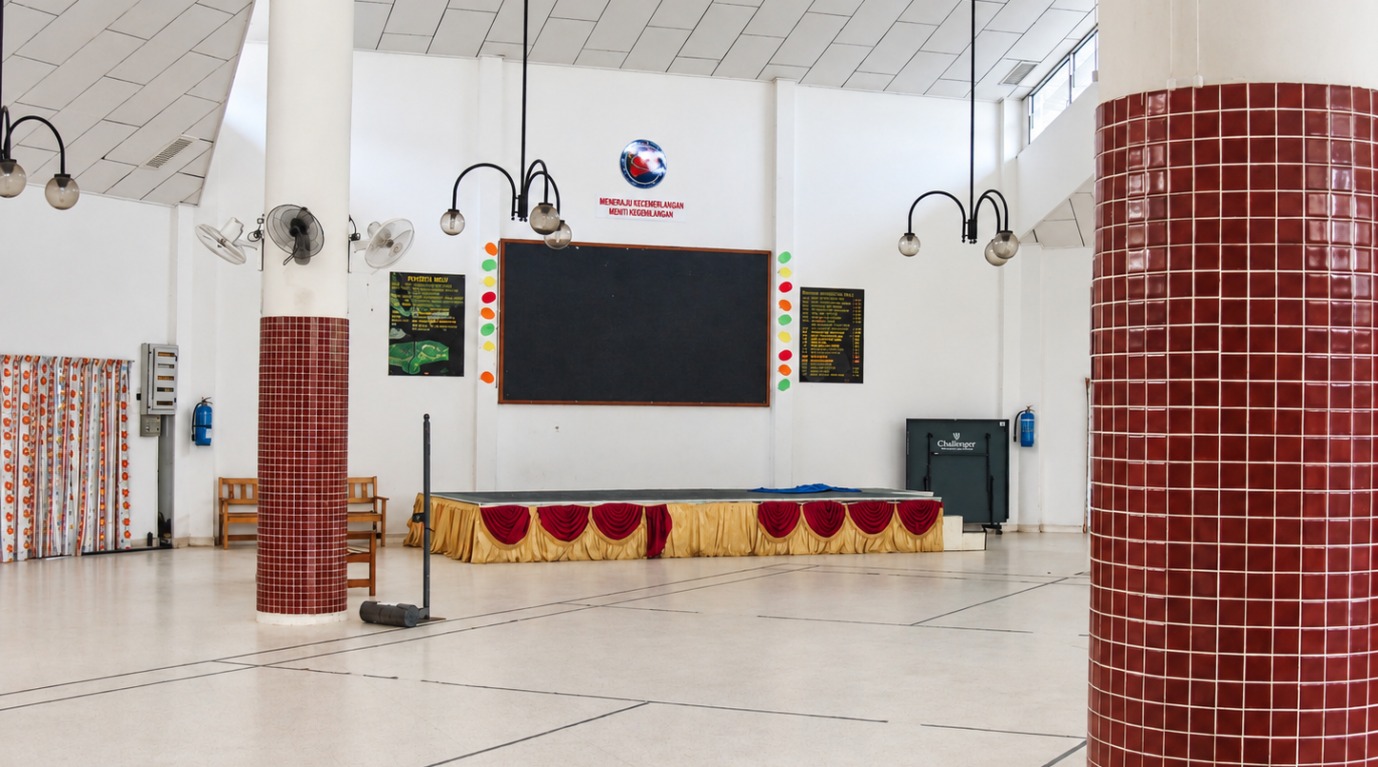
KOLEJ TUN RAZAK
Kemudahan Kolej
Surau
Wi-Fi kampus
Kafeteria
Bilik perbincangan
Dewan serbaguna
Gelanggang sukan
Dewan Serbaguna: tempahan melalui Pejabat Kolej
Kerosakan lampu, kipas, paip, perabot, pintu atau kunci? Imbas QR Aduan Kerosakan yang dipamerkan di blok.
MMM 2026/2027 | KOLEJ TUN RAZAK
20
Notes:
Foto beresolusi rendah telah dipertingkat dengan imagegen. Pembaikan melibatkan kejelasan, pendedahan dan warna; butiran halus hasil AI mungkin berbeza daripada foto sumber. Foto asal dikekalkan dalam folder projek.

Slide 21
KOLEJ TUN RAZAK
Pembangunan Mahasiswa
01
Majlis Perwakilan Pelajar (MPP)
Suara mahasiswa di peringkat universiti
02
Jawatankuasa Kolej Pelajar KTR (JKP)
Penggerak aktiviti dan kebajikan di kolej
03
Kelab dan Persatuan
Bakat, minat dan kepimpinan
04
Pusat Inovasi Mahasiswa dan Keusahawanan Teknologi
Idea, inovasi dan keusahawanan
05
Mobiliti Pelajar
Pengalaman antarabangsa
MMM 2026/2027 | KOLEJ TUN RAZAK
21

Slide 22
KOLEJ TUN RAZAK
Perkhidmatan Sokongan Mahasiswa
Pusat Kesihatan Universiti
UTMPeace
UTM Career Centre
Rawatan dan kesihatan
Kaunseling dan kesejahteraan
Kerjaya dan kebolehpasaran
University Sport Excellence
Kemudahan, Kebajikan dan Tatatertib Pelajar
Helpdesk HEPA
Sukan dan rekreasi
Kebajikan dan disiplin
helpdesk.hep@utm.my
07-553 0492
MMM 2026/2027 | KOLEJ TUN RAZAK
22

Slide 23
KOLEJ TUN RAZAK
Bantuan Kewangan dan Kebajikan
01
Biasiswa
02
PTPTN
03
Zakat
04
Endowmen dan Wakaf UTM
05
Bantuan sara hidup
06
Because We Care Chancellor’s Fund
Program Menu Rahmah
Maklumat lanjut: Jabatan TNC (Hal Ehwal Pelajar dan Alumni)
MMM 2026/2027 | KOLEJ TUN RAZAK
23

Slide 24
KOLEJ TUN RAZAK
Tatatertib
SEMUA MAHASISWA TERTAKLUK KEPADA
SIFAR
TOLERANSI
Kaedah-Kaedah Universiti dan Kolej Universiti (Universiti Teknologi Malaysia) (Tatatertib Pelajar) 2024
terhadap buli
Laporkan segera kepada
FELOW atau Pejabat Kolej
Berkuat kuasa 1 November 2024
MMM 2026/2027 | KOLEJ TUN RAZAK
24
Notes:
Kandungan tatatertib dikekalkan daripada slaid asal; tugasan ini menambah baik penampilan sahaja.

Slide 25
KOLEJ TUN RAZAK
Program Utama MMM 2026/2027
4 Okt
5 Okt
6 Okt
7 Okt
Ahad
Isnin
Selasa
Rabu
Perasmian dan Bacaan Ikrar
Sesi Libat Urus bersama Naib Canselor
Perasmian Logo Kolej
Sesi Libat Urus Menjalankan Tugas Pengetua dan Pengurusan Kolej
Sesi Libat Urus bersama TNC HEPA
Slot Anti Buli (PDRM)
Profiling Pelajar
Sesi bersama MPP
Karnival Sukan
Eksplorasi Kampus
Malam Kebudayaan (tema Vintage)
Sesi malam: Dewan Sultan Iskandar, 8.30 malam | Kod pakaian: Smart Casual
MMM 2026/2027 | KOLEJ TUN RAZAK
25

Slide 26
KOLEJ TUN RAZAK
Hubungi Kami
Pejabat Kolej Tun Razak
Blok K01, UTM Johor Bahru
Telefon
07-553 0542
E-mel
ktr@utm.my
Helpdesk HEPA
helpdesk.hep@utm.my
MMM 2026/2027 | KOLEJ TUN RAZAK
26

Slide 27
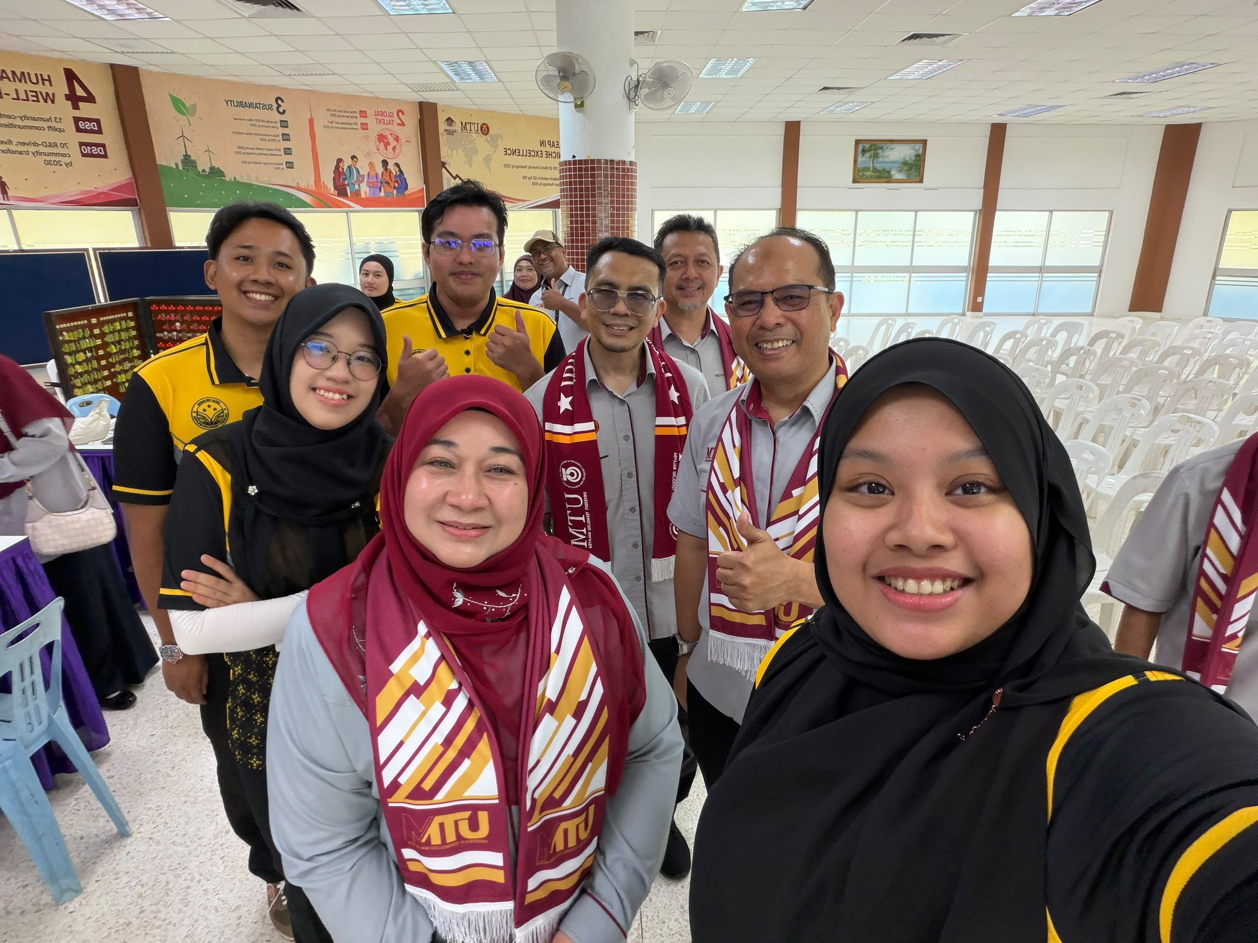

KOLEJ TUN RAZAK
Terima
Kasih
Menerajui Kecemerlangan,
Meniti Kegemilangan
MMM 2026/2027 | KOLEJ TUN RAZAK
27

